Slide 1
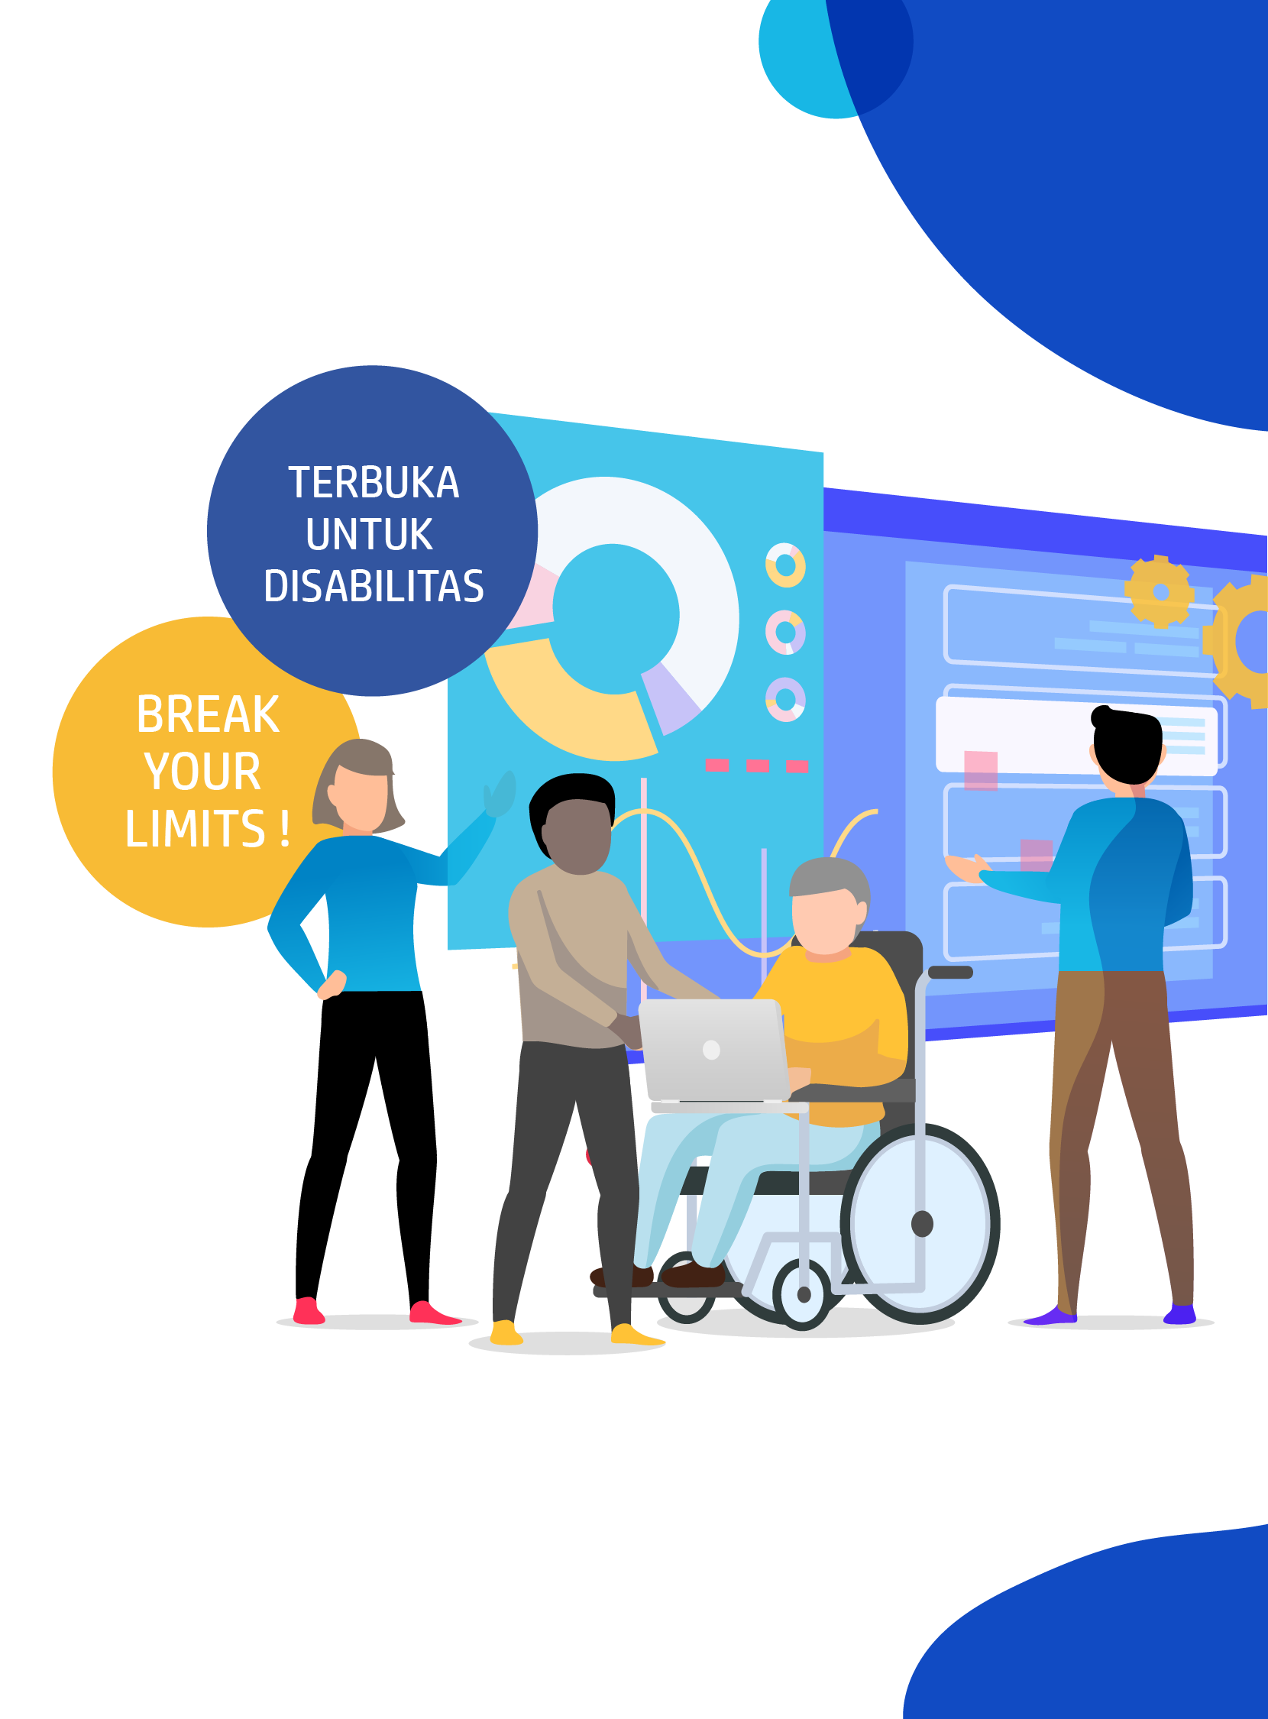



LOGO
UNIV/POLTEK
DIGITAL TALENT SCHOLARSHIP
2019
digitalent.kominfo.go.id

Slide 2
Sesi 13 Data Crawling
Big Data Analytics

Slide 3
Daftar Isi
Pengenalan Data Crawling
Konsep dasar Data Crawling
Web Crawling, sebagai contoh Data Crawling
Cara Kerja Web Crawler
Strategi Web Crawler
Arsitektur Web Crawler
Kebijakan Web Crawler
Data Crawling dari Twitter
Konfigurasi Twitter untuk Data Crawling

Slide 4
Pengenalan Data Crawling (1)
Big Data adalah terminologi pada komputer yang merujuk kepada pengolahan data yang memiliki ukuran yang besar.
Salah satu sumber yang dapat menyebabkan ukuran data yang besar adalah data crawling.
Data crawling adalah teknik untuk mencari informasi dari berbagai sumber data. Data crawling akan melacak informasi ke setiap level sumber data yang dapat diakses.

Slide 5
Pengenalan Data Crawling (2)
Sumber data crawling yang paling umum adalah “website”.
Data crawling yang bersumber dari website biasa disebut web crawling.
Data crawling sangat berguna bagi perusahaan dalam mencari berbagai informasi yang tersebar di berbagai website.
Terutama untuk perusahaan search engine yang menggunakan web crawling untuk membuat index web dari sebuah mesin pencarian di internet.

Slide 6
Konsep Dasar Data Crawling (1)
Data crawling dilakukan menggunakan sebuah aplikasi crawler dengan konfigurasi tertentu.
Aplikasi crawler adalah sebuah program yang dibuat untuk menjangkau semua sumber informasi dan melakukan aksi yang sudah ditentukan seperti memeriksa “kesegaran” dari sebuah informasi atau mengambil data dari sebuah sumber informasi.

Slide 7
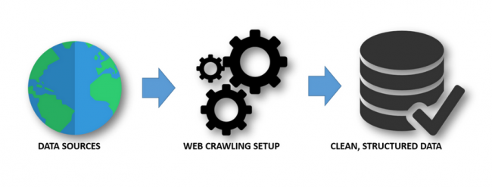
Konsep Dasar Data Crawling (2)
Langkah-langkah dasar dari sebuah proses data crawling adalah seperti terlihat pada gambar berikut:

Slide 8
Konsep Dasar Data Crawling (3)
Langkah-langkah Data Crawling:
Menentukan sumber-sumber informasi
Langkah pertama adalah menentukan atau membuat daftar sumber-sumber informasi. Misalnya untuk web crawling, membuat daftar-daftar URL website yang akan diambil informasinya. Daftar website harus kredibel dan hindari website yang tidak mengijinkan automated crawling pada konfigurasi robots.txt atau di halaman TOS.
Mengkonfigurasi aplikasi crawler
Langkah kedua membutuhkan kemampuan teknis khususnya kemampuan pemrograman untuk memahami struktur data pada sumber informasi dan mengidentifikasi poin-poin yang bisa diambil dari sumber informasi tersebut sesuai dengan tugas yang sudah ditentukan.

Slide 9
Konsep Dasar Data Crawling (4)
Melakukan cleansing dan menghilangkan duplikasi data
Data awal hasil crawler umumnya penuh dengan data-data anomali dan mengandung duplikasi informasi. Kondisi ini dapat mempengaruhi akurasi dari proses dan analisa data. Karena itu, langkah ini menjadi penting untuk membersihkan data dari data-data anomali serta data yang terduplikasi.
Restrukturisasi data
Data yang didapat dari hasil cleansing dan penghilangan duplikasi, perlu diubah struktur-nya ke dalam skema yang dipahami oleh komputer. Dengan data yang terstruktur, akan mempermudah pemrosesan dan analisa lebih lanjut.

Slide 10
Web Crawlers (1)
Untuk memperdalam pemahaman tentang Data Crawling, selanjutnya akan dibahas salah satu contoh yaitu Web crawling.
Web crawling secara spesifik mencari suatu informasi dari sekumpulan website yang ada di Internet.
Aplikasi yang digunakan untuk melakukan web crawling adalah web crawlers.

Slide 11
Web Crawlers (2)
Web crawler adalah
sebuah proses atau program yang digunakan oleh mesin pencari untuk mengunduh halaman-halaman dari web untuk diproses lebih lanjut dalam membuat index web.
Index web kemudian digunakan untuk mempercepat proses pencarian informasi di Internet.
sebuah program atau script otomatis yang merambah website di internet dengan cara yang terstruktur.
juga dikenal sebagai aplikasi web spider dan web robots.
Istilah lain yang jarang digunakan: ants, bots dan worms.

Slide 12
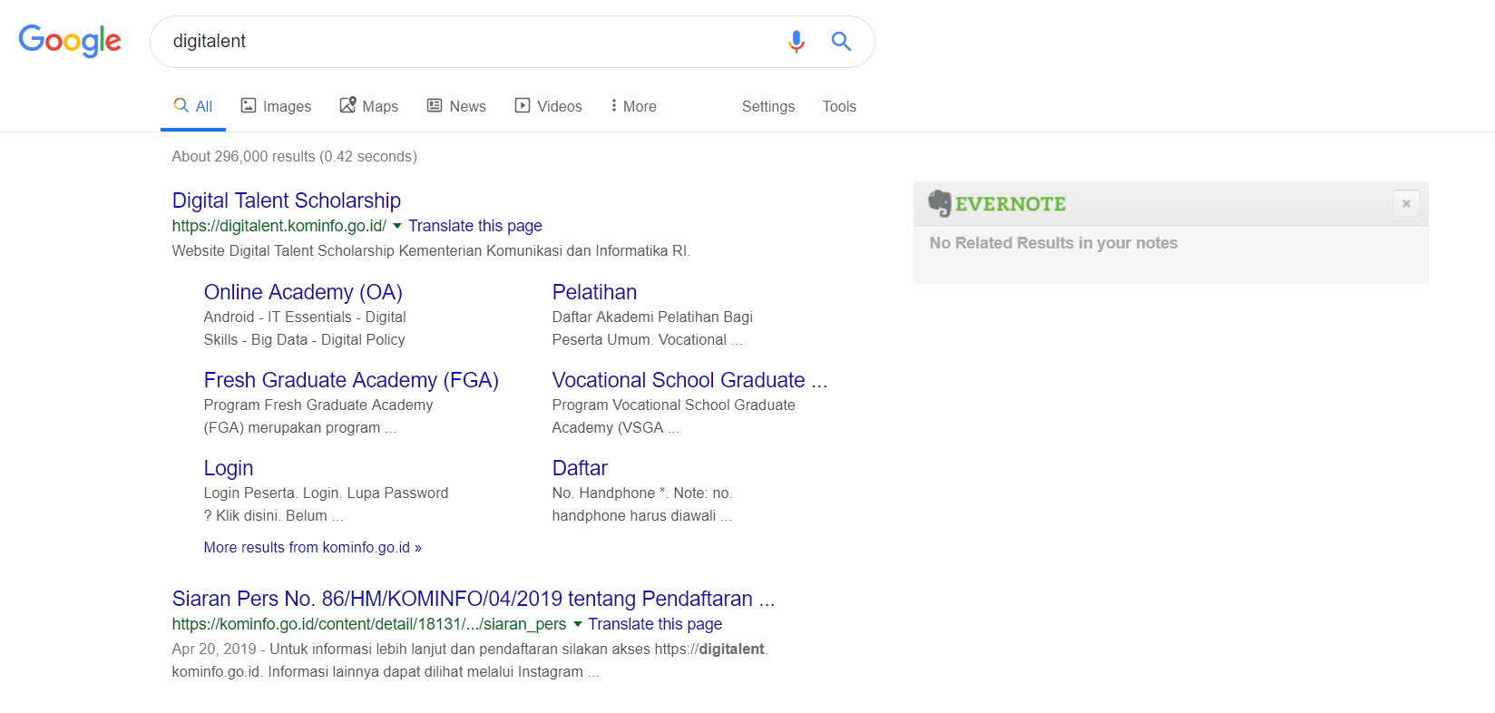
Web Crawlers (3)
Web crawlers sangat berguna karena:
Internet memiliki segudang website yang mengandung berbagai jenis informasi.
Mencari informasi yang relevan dari sekumpulan website di Internet membutuhkan mekanisme yang efisien.

Slide 13
Cara Kerja Web Crawler (1)
Web crawler mengawali proses dari daftar URL website yang harus dikunjungi yang biasa disebut seeds.
Saat web crawler mengunjungi setiap website di dalam daftar tersebut, ia akan mengidentifikasi sebuah hyperlinks yang ada di dalam website tersebut dan menambahkannya ke dalam daftar URL yang telah dikunjungi, yang disebut crawl frontier.
URL dari daftar crawl frontier kemudian menjadi seeds untuk iterasi kunjungan berikutnya berdasarkan sekumpulan konfigurasi yang sudah ditetapkan.

Slide 14
Cara Kerja Web Crawling (2)
Web crawlers bekerja dengan algorima sebagai berikut:
Initialize queue (Q) with initial set of known URL’s.
Until Q empty or page or time limit exhausted:
Pop URL, L, from front of Q.
If L is not an HTML page (.gif, .jpeg, .ps, .pdf, .ppt…)
exit loop.
If already visited L, continue loop(get next url).
Download page, P, for L.
If cannot download P (e.g. 404 error, robot excluded)
exit loop,
else.
Index P (e.g. add to inverted index or store cached copy).
Parse P to obtain list of new links N.
Append N to the end of Q.

Slide 15
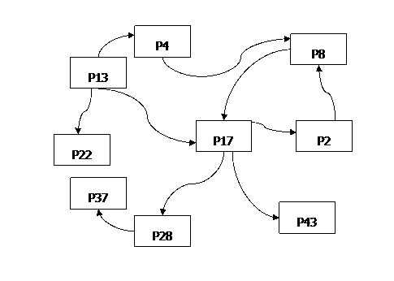
Cara Kerja Web Crawling (3)
Hasil web crawler biasanya berupa graph index seperti pada gambar berikut:

Slide 16
Strategi Web Crawler (1)
Strategi web crawler juga bisa disebut sebagai algoritma aplikasi web crawler.
Strategi web crawler memiliki asumsi:
Web adalah sebuah directed graph yang sangat besar, dengan dokumen sebagai vertices dan hyperlinks sebagai edges.
Analisa directed graph lebih lanjut menggunakan algoritma graph traversal.
Dalam algoritma graph traversal, nodes atau vertices digambarkan sebagai kotak dan directed edges digambarkan sebagai anak panah.

Slide 17
Strategi Web Crawler (2)
Strategi web crawler yang umum dikenal ada dua:
Breadth-First Search Traversal
Depth-First Search Traversal

Slide 18
Strategi Web Crawler (3)
Breadth-First Traversal
Dengan sembarang graph dan sekumpulan seeds, graph akan bisa dilalui dengan algoritma:
Masukkan daftar URL di dalam seeds ke dalam antrean;
Persiapkan daftar nodes yang telah dikunjungi (daftar ini awalnya adalah kosong);
Selama antrean masih berisi data URL:
Hilangkan node pertama dari antrean;
Tambahkan node tersebut ke dalam daftar node yang telah dikunjungi.
Untuk setiap edge yang dimulai dari node tersebut:
Jika node pada akhir edge telah terdapat di dalam daftar node yang telah dikunjungi atau sudah ada di dalam antrean, jangan lakukan apa-apa terhadap edge tersebut;
Sebaliknya, tambahkan node pada akhir edge ke bagian akhir dari antrean.

Slide 19
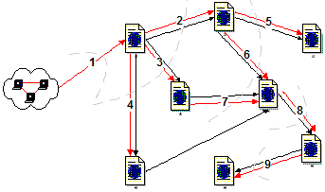
Strategi Web Crawler (4)
Ilustrasi strategi breadth-first crawlers:

Slide 20
Strategi Web Crawler (5)
Algoritma depth-first search (DFS):
Ambil link pertama yang belum dikunjungi dari halaman awal.
Kunjungi link tersebut dan ambil link pertama yang belum dikunjungi.
Ulangi langkah-langkah di atas hingga tidak ada lagi link yang belum dikunjungi.
Kunjungi link yang belum dikunjungi berikutnya yang terdapat di dalam level sebelumnya dan ulangi langkah kedua.

Slide 21
Strategi Web Crawler (6)
Ilustrasi depth-first traversal:

Slide 22
Strategi Web Crawler (7)
Depth-First vs Breadth-First:
Depth-First bekerja pada satu vertices hingga mencapai sebuah edge
Tidak cukup bagus jika edge berada di vertices yang berbeda
Tidak lengkap atau optimal
Menggunakan ruang yang lebih sedikit di banding Breadth-First
Lebih sedikit node yang telah dikunjungi yang perlu di awasi
Ukuran lebih kecil
Breadth-First memeriksa semua alternative dengan lebih teliti
Lengkap dan optimal
Membutuhkan memory yang cukup besar

Slide 23
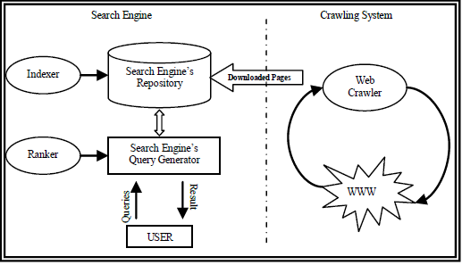
Arsitektur Web Crawler (1)
Ilustrasi arsitektur search engine:

Slide 24
Arsitektur Web Crawler (2)
Ilustrasi arsitektur web crawler:
Doc
Fingerprint
Robots
templates
URL
set
www
DNS
Parse
Fetch
Content
Seen?
URL
Filter
Dup
URL
Elim
URL Frontier

Slide 25
Arsitektur Web Crawler (3)
URL Frontier: mengandung URL yang belum dikunjungi. Awalnya, sebuah seeds disimpan pada URL Frontier dan sebuah web crawler memulai proses dari URL yang berada di dalam URL frontier.
DNS: singkatan dari Domain Name Service yang memetakan sebuah domain name dengan alamat IP.
Fetch: umumnya menggunakan protokol HTTP untuk mengakses URL.
Parse: halaman web di urai dan mengambil informasi text dan link.
Content Seen?: menguji apakah sebuah halaman web dengan isi yang sama telah diakses melalui URL yang lain.

Slide 26
Arsitektur Web Crawler (4)
URL Filter:
Untuk memeriksa apakah URL yang terbaca harus dikeluarkan dari daftar URL Frontier (pengaruh konfigurasi robots.txt).
URL harus dinormalisasi.
Dup URL Elim: URL diperiksa untuk menghilangkan duplikasi.

Slide 27
Kebijakan Web Crawler (1)
Kebijakan web crawler terdiri dari:
Kebijakan selection yang menentukan halaman mana yang bisa diakses.
Kebijakan re-visit yang menentukan kapan sebuah halaman di kunjungi kembali untuk mendeteksi adanya pembaharuan isi.
Kebijakan politeness untuk menentukan bagaimana menghindari proses yang memberi kelebihan beban bagi website.
Kebijakan parallelization mengatur cara mengkoordinasi web crawler yang terdistribusi.

Slide 28
Kebijakan Web Crawlers (2)
Kebijakan Selection:
Mesin pencari hanya melingkupi sebagian dari internet.
Hal ini membutuhkan mesin pencari untuk mengunduh halaman-halaman yang relevan, sehingga sebuah kebijakan selection memilki peran yang penting.
Kebijakan selection yang umum diantaranya adalah:
Restricting followed links
Path-ascending crawling
Focused crawling
Crawling the Deep Web

Slide 29
Kebijakan Web Crawlers (3)
Kebijakan Re-visit:
Web bersifat dinamis sementara proses crawling membutuhkan waktu yang lama.
Faktor biaya memiliki peran yang penting.
Freshness dan Age- biasanya menggunakan fungsi biaya.
Tujuan dari crawler adalah mencapai halaman web dengan Freshness yang tinggi dan Age yang rendah.
Dua kebijakan re-visit:
Uniform Policy
Proportional Policy

Slide 30
Kebijakan Web Crawlers (4)
Kebijakan Politeness:
Crawlers bisa memiliki efek yang dapat melumpuhkan kinerja sebuah website.
Penggunaan web crawlers memiliki efek pada:
Sumber daya jaringan.
Kelebihan beban pada Server.
Kerusakan pada Server/Router.
Gangguan jaringan dan server.
Solusi terpisah dari masalah-masalah ini adalah robots exclusion protocol.

Slide 31
Kebijakan Web Crawlers (5)
Untuk mendukung kebijakan Politeness, penerapan teknisnya adalah dengan menggunakan robot exclusion.
Website dan halaman bisa menspesifikasi bahwa robot tidak boleh mengunjungi atau melakukan index pada area tertentu.
Dua komponen dari robot exclusion:
Robot Exclusion Protocol (robots.txt): website memberi spesifikasi daftar direktori yang tidak boleh diakses.
Robots META Tag: Setiap halaman/dokumen memberi meta tag yang melarang robot untuk melakukan index atau mendeteksi link yang ada pada halaman tersebut.

Slide 32
Kebijakan Web Crawlers (6)
Untuk mendukung kebijakan Politeness, penerapan teknisnya adalah dengan menggunakan robot exclusion.
Website dan halaman bisa menspesifikasi bahwa robot tidak boleh mengunjungi atau melakukan index pada area tertentu.
Dua komponen dari robot exclusion:
Robot Exclusion Protocol (robots.txt): website memberi spesifikasi daftar direktori yang tidak boleh diakses.
Robots META Tag: Setiap halaman/dokumen memberi meta tag yang melarang robot untuk melakukan index atau mendeteksi link yang ada pada halaman tersebut.

Slide 33
Kebijakan Web Crawlers (7)
Admin website menaruh sebuah file “robots.txt” pada direktori utama (root) dari direktori web. Contohnya:
http://www.ebay.com/robots.txt
http://www.Wikipedia.com/robots.txt
File “robots.txt” berisi daftar direktori yang tidak boleh diakses oleh robot tertentu (user-agent).
Contoh kode “robots.txt” yang melarang semua robot untuk keseluruhan website:
User-agent: *
Disallow: /

Slide 34
Kebijakan Web Crawlers (8)
Kebijakan Parallelization
Aplikasi crawler menjalankan lebih dari satu proses secara parallel.
Tujuannya:
Memaksimalkan rata-rata waktu unduh
Mengurangi overhead dari parallelization
Untuk mencegah halaman yang sama diunduh berulang kali.
Sistem crawling membutuhkan kebijakan untuk menandai URL baru yang ditemukan selama proses crawling berlangsung.

Slide 35
Data Crawling dari Twitter (1)
Contoh berikutnya mengenai Data Crawling yang sekarang paling banyak digunakan dalam algoritma Machine Learning adalah Data Crawling dari Twitter.
Twitter adalah aplikasi jaringan social yang popular dimana penggunanya dapat membagi pesan-pesan pendek yang disebut tweets.
Penggunaan Twitter sangat beragam dari sekedar saling berbagi ide, link, gambar dan video, komentar jurnalis pada event live hingga promosi produk.
Twitter dapat mencapai 500 juta tweets dalam satu hari, yang merupakan data yang sangat besar untuk diolah.

Slide 36
Data Crawling dari Twitter (2)
Cara mengolah data dari twitter tidak berbeda dari tahapan pada data crawler.
Tahap pertama, seorang data analis harus memiliki beberapa key yang memungkinkan koneksi ke API yang disediakan oleh Twitter.
Data analis menggunakan key tersebut pada bahasa pemrograman yang dipilih untuk menganalisa data-data twitter.

Slide 37
Data Crawling dari Twitter (3)
Untuk mendapatkan access key ke twitter, data analis harus membuat aplikasi yang berinteraksi dengan Twitter API.
Langkah pertama adalah mendaftarkan aplikasi ke Twitter. Linknya adalah: https://developer.twitter.com/en/apps
Login menggunakan akun twitter atau buat akun twitter jika belum memilikinya.

Slide 38
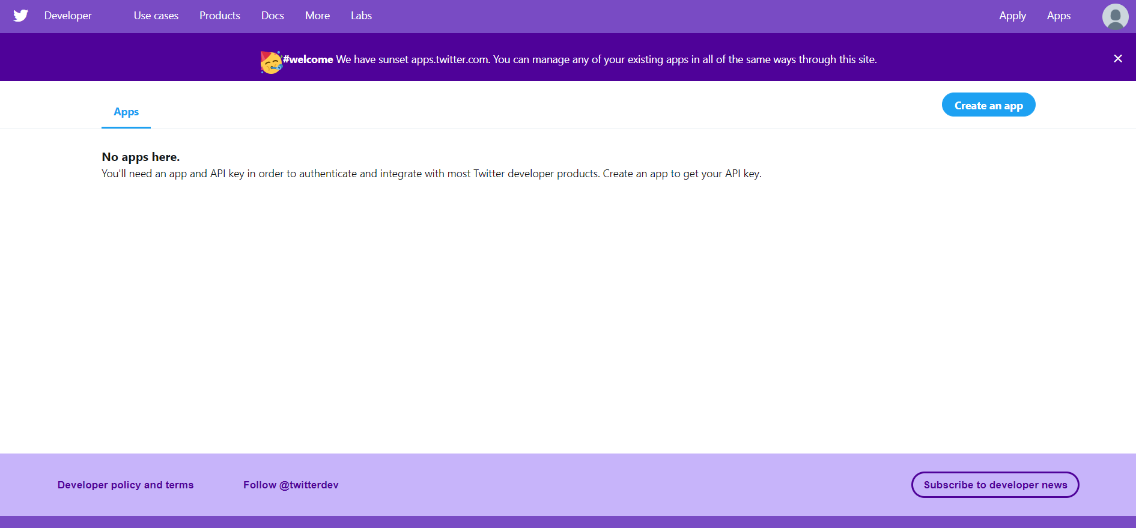
Python – Twitter Step-by-Step (1)
Registrasi aplikasi di twitter.
Di browser, masukkan url: https://developer.twitter.com/en/apps
Tampilannya:

Slide 39
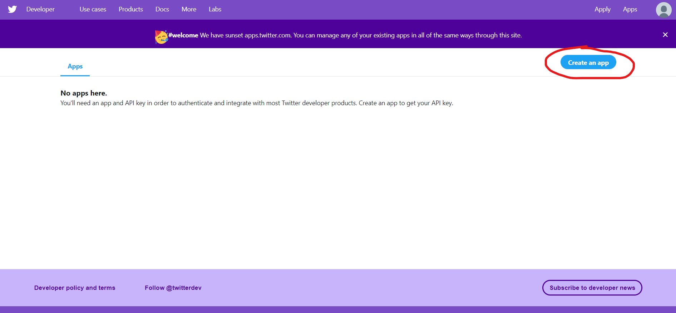
Python – Twitter Step-by-Step (2)
Klik tombol Create an app yang ada di bagian kanan atas.

Slide 40
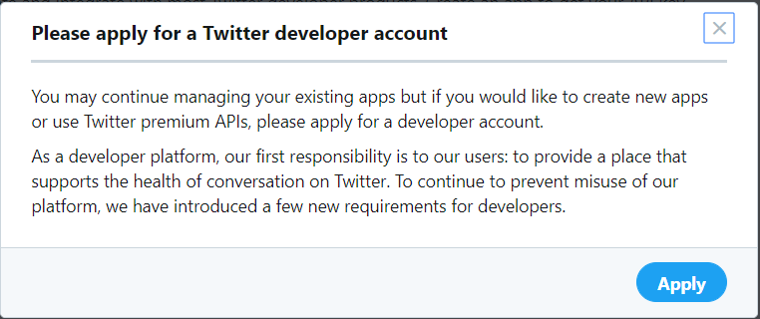
Python – Twitter Step-by-Step (3)
Saat di klik, akan muncul sebuah window seperti berikut:
Window ini akan mengkonfirmasi akun twitter yang baru pertama kali ingin membuat aplikasi.
Klik tombol Apply untuk mengkonfirmasi pembuatan aplikasi yang pertama kali.

Slide 41
Python – Twitter Step-by-Step (4)
Ikuti instruksi pada langkah-langkah berikutnya untuk mendapatkan akses developer di twitter.
Bila pengisian survey untuk mendapatkan akses developer berhasil, Twitter akan mengirimkan email konfirmasi ke email yang terdaftar di twitter.
Klik link yang terdapat di dalam email tersebut untuk menyelesaikan proses pendaftaran sebagai akun developer di twitter.

Slide 42
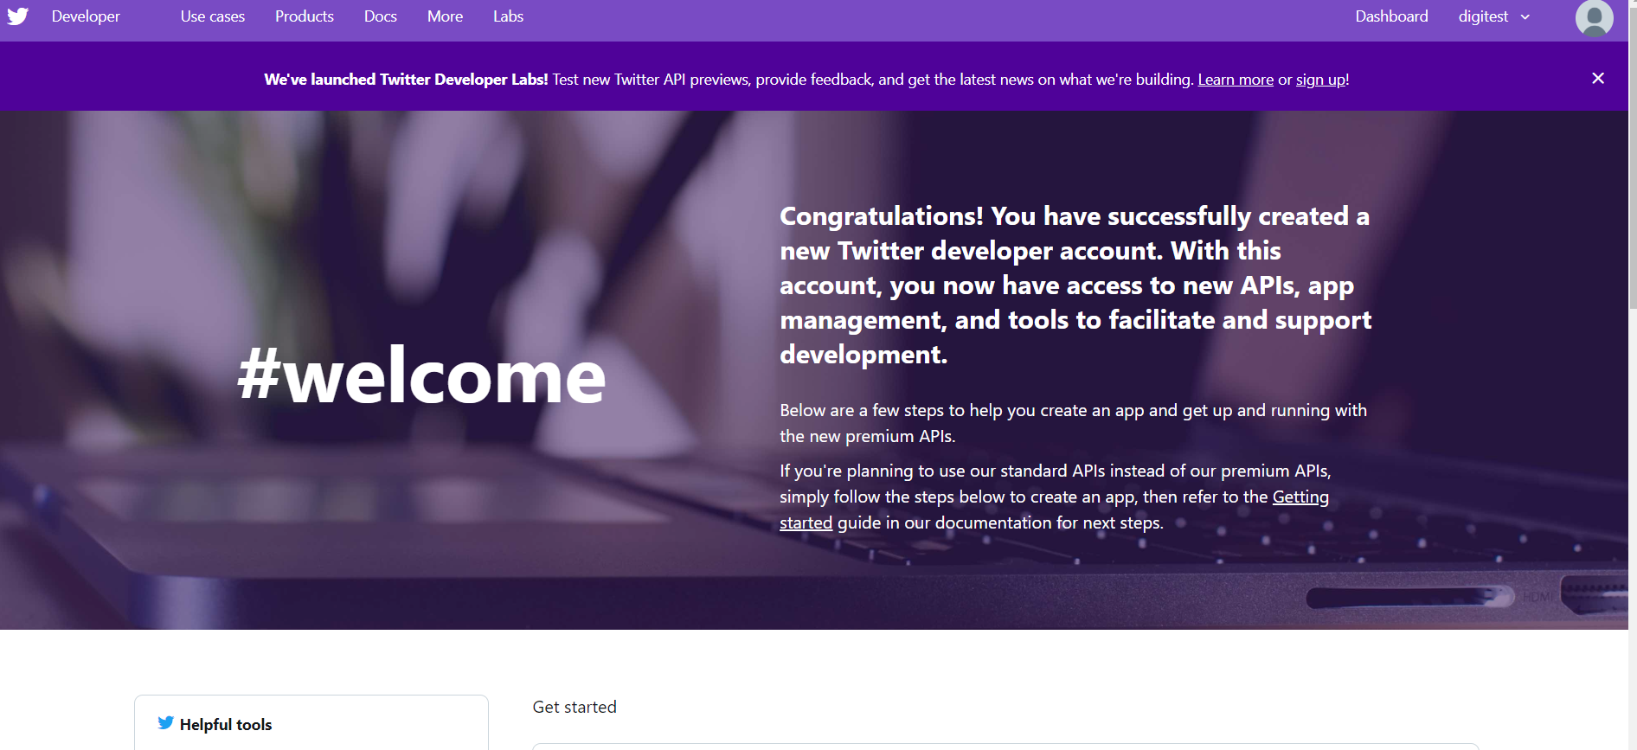
Python – Twitter Step-by-Step (5)
Bila berhasil, akan tampil halaman sebagai berikut:

Slide 43
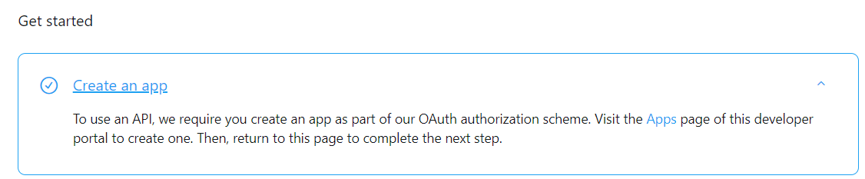
Python – Twitter Step-by-Step (6)
Scroll down pada halaman tersebut untuk menemukan link pembuatan aplikasi.
Klik link pembuatan aplikasi untuk mendapat twitter key yang akan digunakan dalam pemrograman twitter.

Slide 44
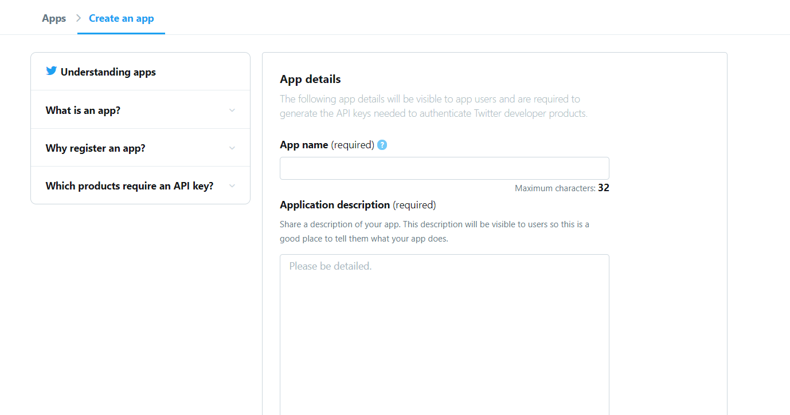
Python – Twitter Step-by-Step (7)
Klik link Create an app untuk memulai pembuatan aplikasi di twitter.
Isi form untuk menyelesaikan pembuatan aplikasi di twitter.

Slide 45
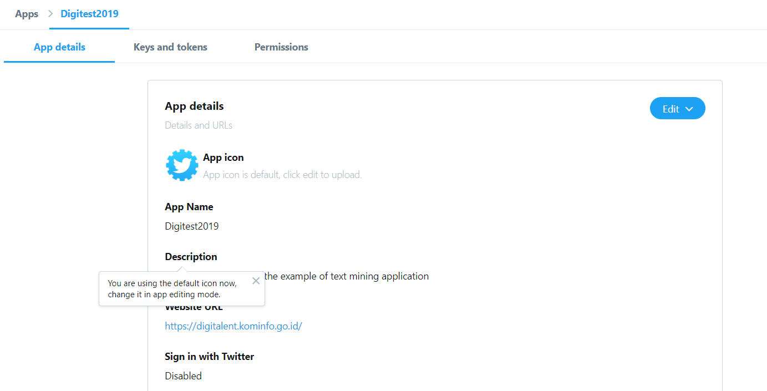
Python – Twitter Step-by-Step (8)
Jika berhasil mengisi form pembuatan aplikasi di twitter, akan muncul halaman berikut:

Slide 46
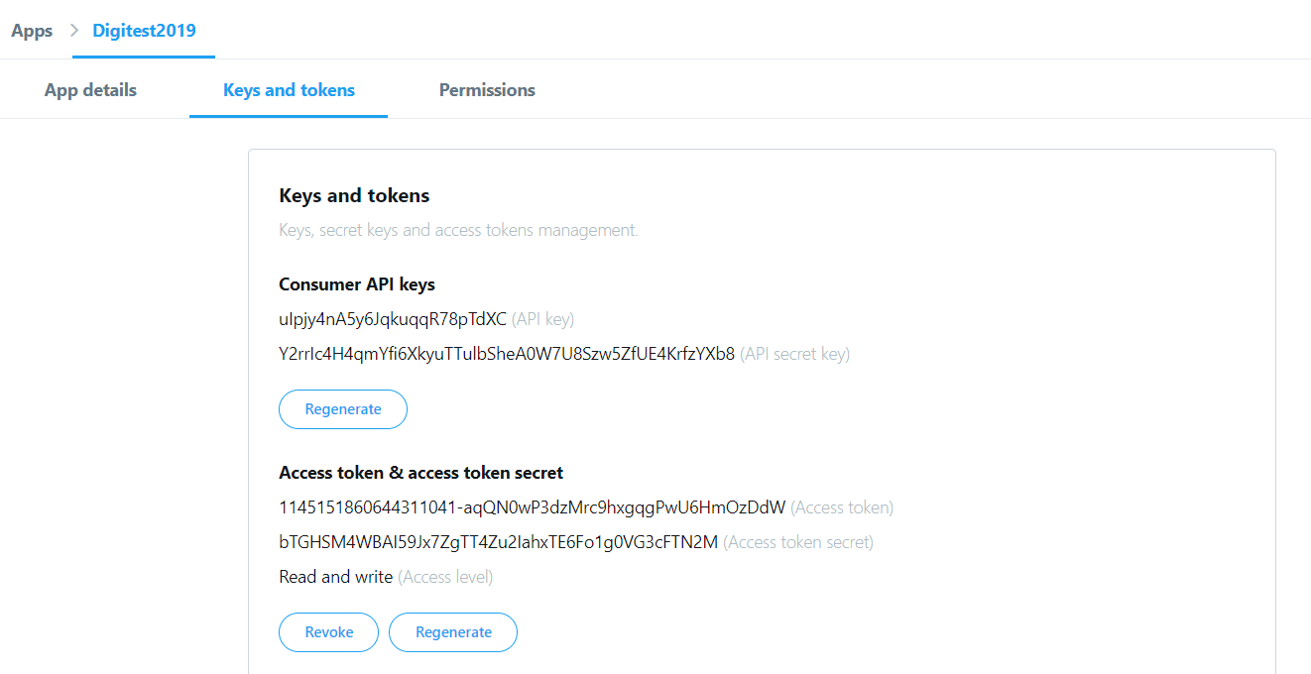
Python – Twitter Step-by-Step (8)
Klik link Keys and Tokens untuk melihat key dan token aplikasi twitter yang dapat dimanfaatkan pada pemrograman python.
Tampilannya seperti berikut:

Slide 47
Python – Twitter Step-by-Step (9)
Setelah mendapatkan key dan token dari twitter, langkah selanjutnya adalah menginstall library tweepy untuk python.
Instruksinya:
sudo pip install tweepy

Slide 48
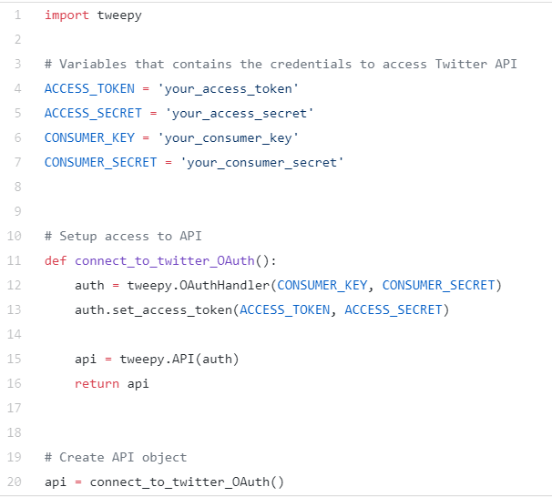
Python – Twitter Step-by-Step (10)
Setelah berhasil meng-install library tweepy, gunakan kode berikut untuk mengatur koneksi program python ke aplikasi twitter.
Gunakan access token dan consumer key yang didapat dari aplikasi twitter sebelumnya.

Slide 49
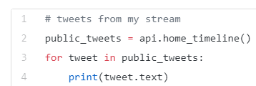
Python – Twitter Step-by-Step (11)
Gunakan kode berikut untuk mendapatkan tweets dari aplikasi yang sudah dibuat.
Bila berhasil, keluaran kode python akan menampilkan semua tweets yang bisa dibaca oleh akun twitter milik kita sendiri.

Slide 50
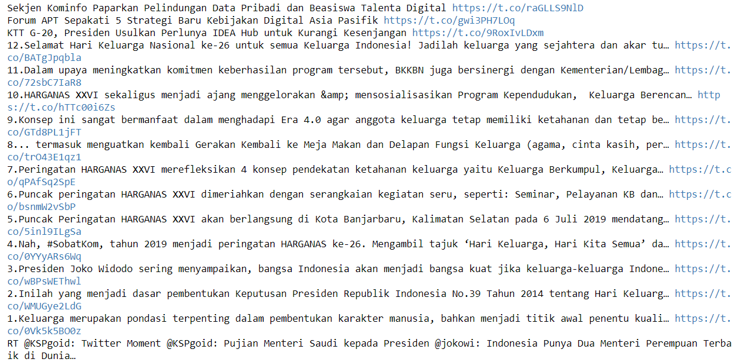
Python – Twitter Step-by-Step (12)
Keluarannya seperti berikut:
Keluaran bisa berbeda tergantung akun twitter masing-masing.

Slide 51
Referensi latihan:
https://marcobonzanini.com/2015/03/02/mining-twitter-data-with-python-part-1/
Pertanyaan?

Slide 52





IKUTI KAMI
digitalent.kominfo
digitalent.kominfo
DTS_kominfo
Digital Talent Scholarship 2019
Pusat Pengembangan Profesi dan Sertifikasi
Badan Penelitian dan Pengembangan SDM
Kementerian Komunikasi dan Informatika
Jl. Medan Merdeka Barat No. 9
(Gd. Belakang Lt. 4 - 5)
Jakarta Pusat, 10110
digitalent.kominfo.go.id

